Slide 1
网上报账系统使用说明

Slide 2
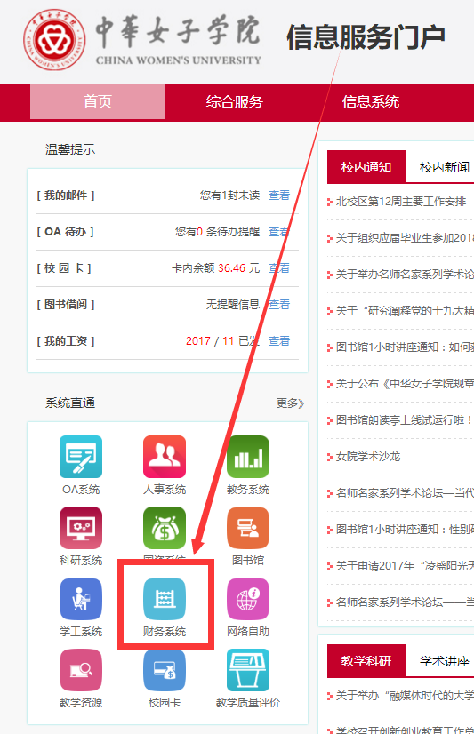
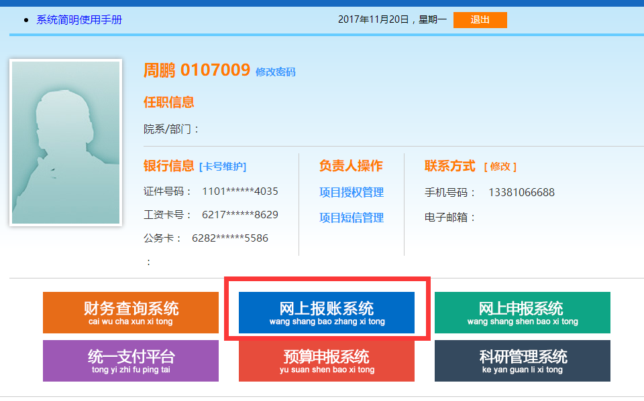
登录学院信息门户-选择财务系统
登录财务系统后-选择网上报销系统
（首次登录，默认密码：000000）

Slide 3
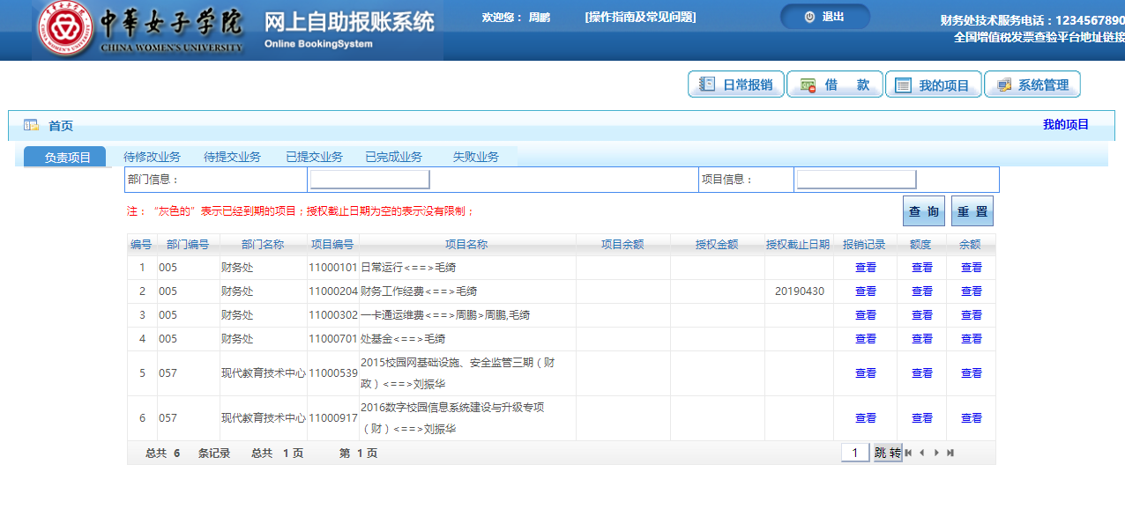
登录后主界面
功能
可用项目

Slide 4
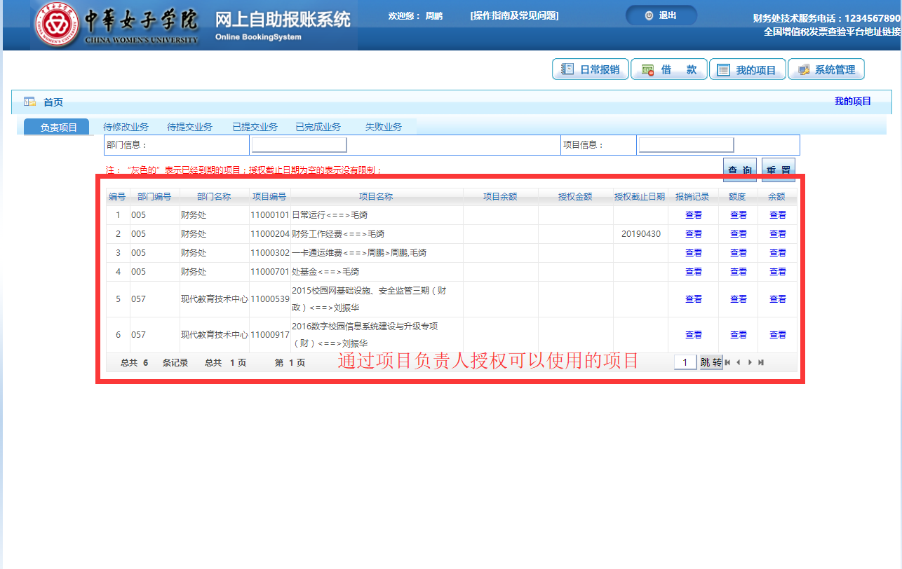
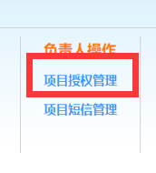
通过项目的负责人授权使用，允许二次授权

Slide 5
日常报销的三步
1.选择报销项目
2.录入发生费用事项、金额（经济分类，发生金额）
3.选择结算的方式（冲账、对公、对私）

Slide 6
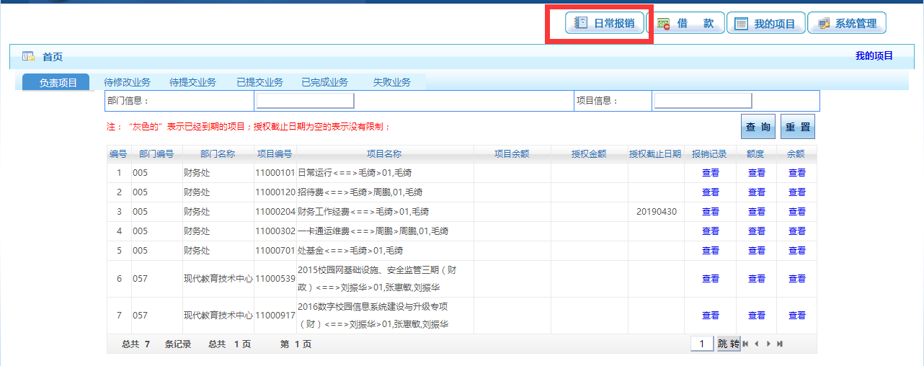
发票、附件都已经齐全，点击日常报销

Slide 7
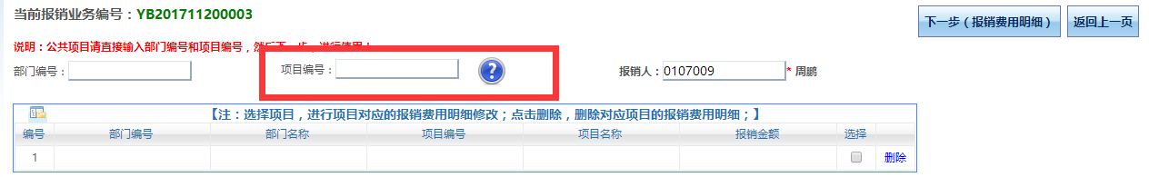
第一步：选用报销项目编号
新业务填报
点击？选择报销的项目编号，进入下一步报销费用明细

Slide 8
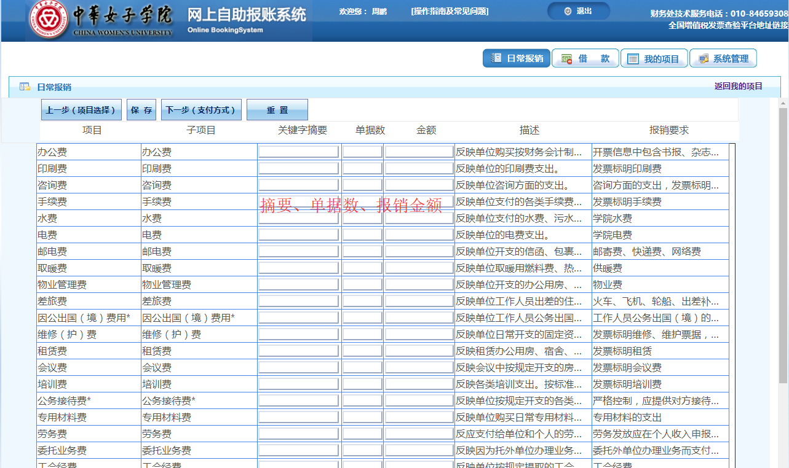
第二步：经费用于支出什么

Slide 9
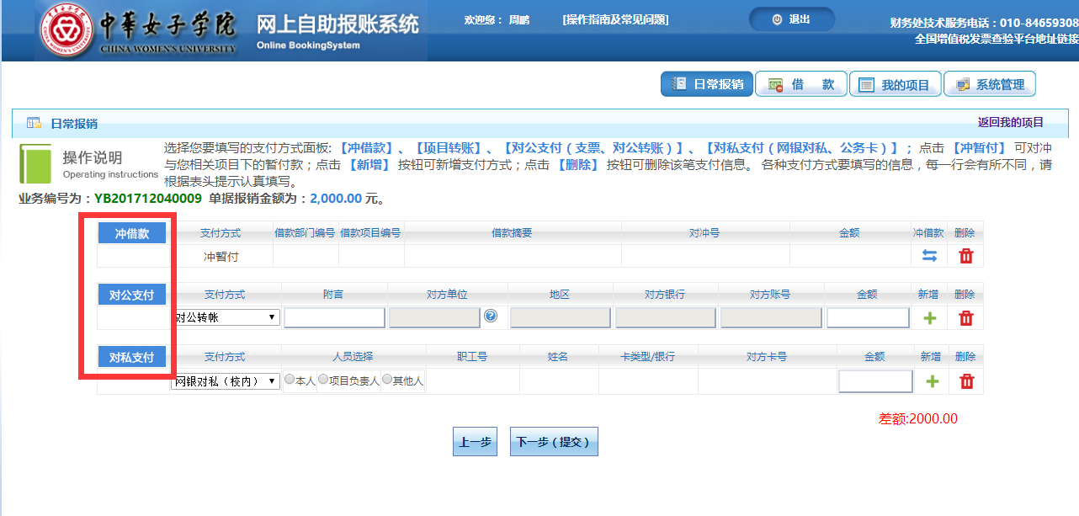
第三步：报销的款项如何支付
对公转账需采集对方单位信息（第一次）
对私支付支持校内人员，使用工资卡

Slide 10
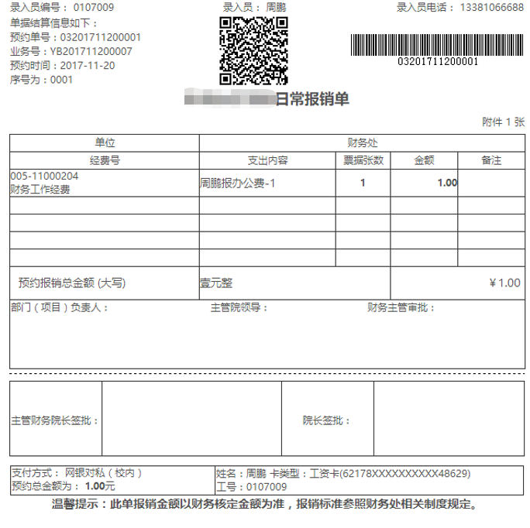
提交后将此单打印，走校内签批手续后交至会计科进行报销

Slide 11
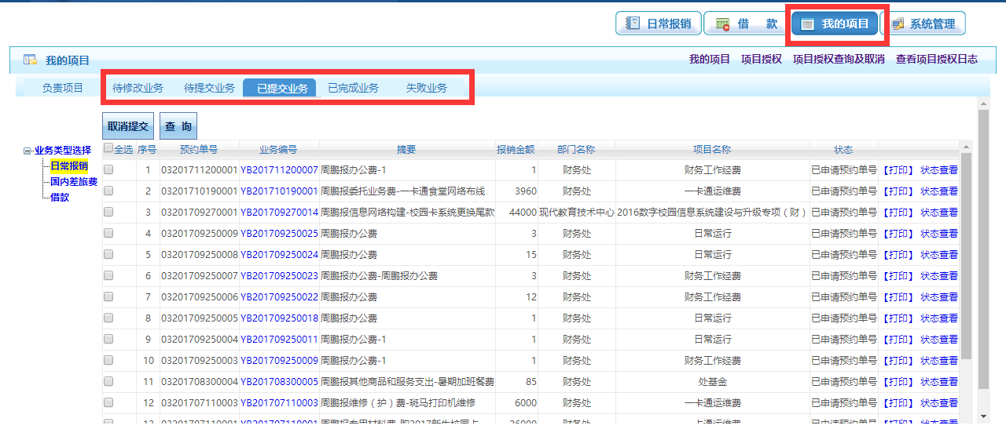
查询自己所报销业务单据
1.已提交的业务提供取消提交、打印功能
2.已完成业务可以查询财务处理状态
3.未报销单据请删除，避免占用额度。

Slide 12
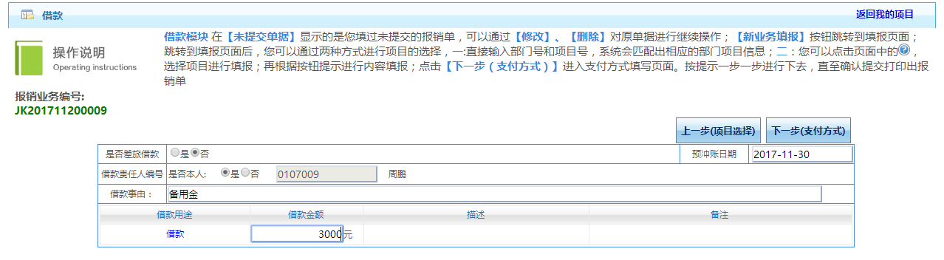
借款业务
选择项目，选择借款事由、金额、预冲账（还款或发票冲账）时间
选择结算方式提交打印，单据一式两联。

Slide 13
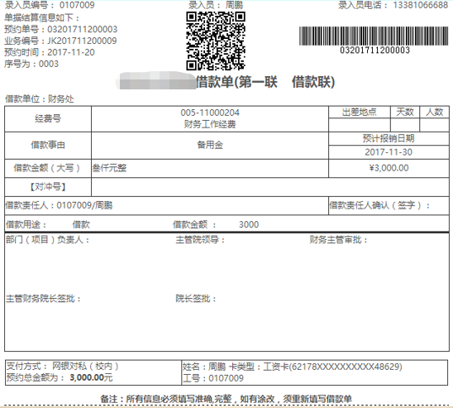

报销时使用第一联

Slide 14
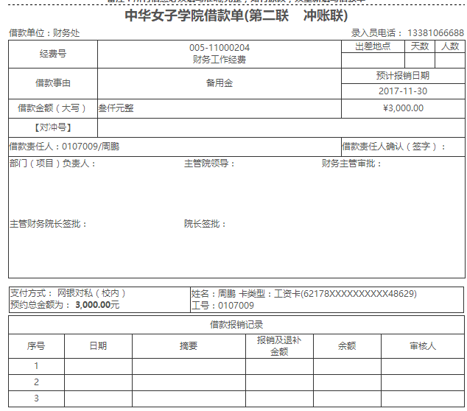
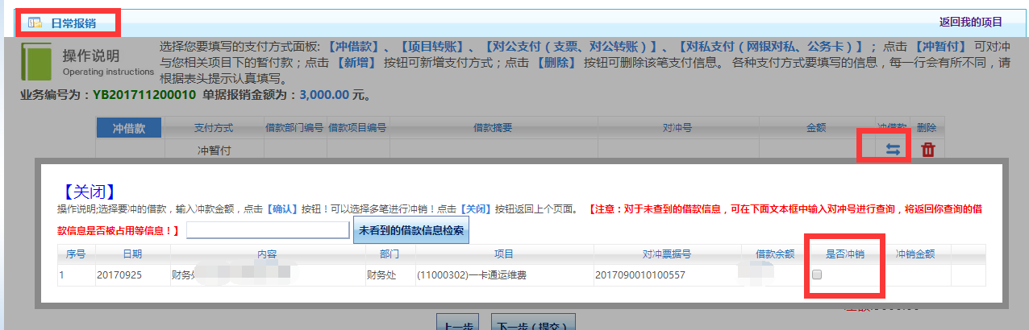
冲账时请使用第二联，并网上填写报销信息

Slide 15
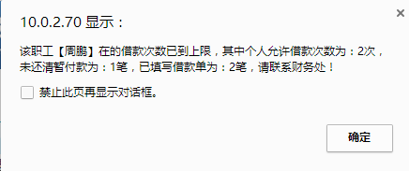
借款业务限制说明

Slide 16
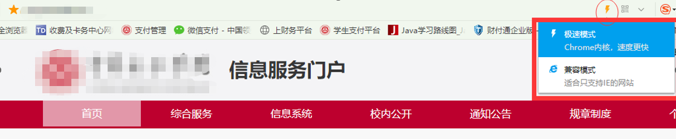
使用中无法调用对话框解决办法
进入网站后如发现无法调用对话框中内容，可切换浏览器（兼容、极速模式），切换后状态正常

Slide 17
谢谢！
咨询电话
84655555
谢谢！

